Slide 1


M
ST
RS
<더 빠르게, 이쁘게 기획서 만드는 법>
파워포인트 100% 활용법
11.21 스터디 자료
발표자ㅣ김건호

Slide 2
M
ST
RS
“더 빠르게”, 이쁘게 만드는 법

Slide 3
M
ST
RS
귀찮다고 “단축키” 소홀히하지 말 것

Slide 4
M
ST
RS
귀찮다고 “단축키” 소홀히 하지 말 것
<주요 단축키 정리>
Ctrl + D
복제
Ctrl + G
그룹 설정
Ctrl + [ / ]
텍스트 크기 조정
Ctrl + Y
CT기 + Z 취소
Ctrl + Shift + G
그룹 설정 해제
Ctrl + Shift + C/V
서식 복사

Slide 5
M
ST
RS
귀찮다고 “단축키” 소홀히하지 말 것
<주요 단축키 정리>
Ctrl + 드래그
복사
색깔 + E
스포이드
Ctrl + B
텍스트 크기 조정
Shift + F3
첫 알파벳 대문자
Alt(도형) +드래그
중심 기준

Slide 6
M
ST
RS
귀찮다고 “단축키” 소홀히하지 말 것
예제2. Ctrl + D
아래 막대를 같은 간격으로 5개나 만들어야 하는 상황

Slide 7
M
ST
RS
귀찮다고 “단축키” 소홀히 하지 말 것
예제2. Ctrl + Shift + C/V
고양이체 + 윤곽선 + 색깔까지 한번에 바꿀 수 있음?
1. 파크랜드 공모전은 매우 어렵다
2. 파크랜드 공모전은 답이 없다
3. 파크랜드 공모전을 그만두고 다른 공모전으로 갈아타자
4. 다른 공모전이라고 쉬울 것 같나요?

Slide 8
M
ST
RS
귀찮다고 “단축키” 소홀히하지 말 것
예제2. Ctrl + Shift + C/V
도형에도 당연히 적용 가능하다! (세젤편함)
*슬라이드 간 변경에도 매우 편해요
62%
54%

Slide 9
M
ST
RS
단축키 웬만하면 외우세요!
쓰다 보면 저절로 외워집니다.
적재적소로 이용만 잘해도
능률이 2배가 됩니다!
.

Slide 10
M
ST
RS
“편리한 기능”들을 활용하자

Slide 11
M
ST
RS
“정렬과 안내선”를 활용하자
예제1. 정렬 이용

Slide 12
M
ST
RS
“정렬과 안내선”를 활용하자
예제2. 정렬과 활용
상자 아래까지 글자가 꽉 차야 하는데..
현 엠스타즈 회장 유정아
전 엠스타즈 회장 이경민
전전 엠스타즈 회장 이경준
전전전 엠스타즈 회장 신재석

Slide 13
M
ST
RS
“정렬과 안내선”을 활용하자
예제2. 안내선 활용과 활용

Slide 14
M
ST
RS
“빠른 실행 도구 모음”을 활용하자
빠른 실행 도구 모음이란?
자주 쓰는 도구들을 모아 놓을 수 있는 설정
파일 > 옵션 > 빠른실행도구모음
Alt + 번호 : 빠른실행도구모음 단축키

Slide 15
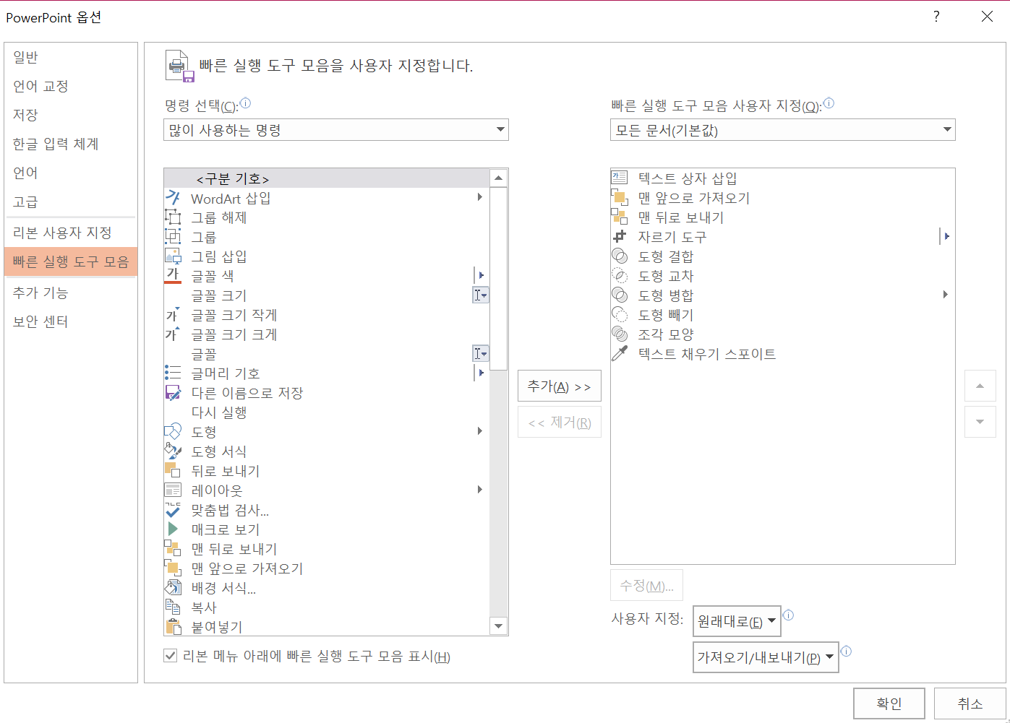
M
ST
RS
“빠른 실행 도구 모음”을 활용하자
내 PC 설정
(실제로 많이 쓰는 건
4번 자르기 도구까지)
본인이 가장 편한대로~

Slide 16

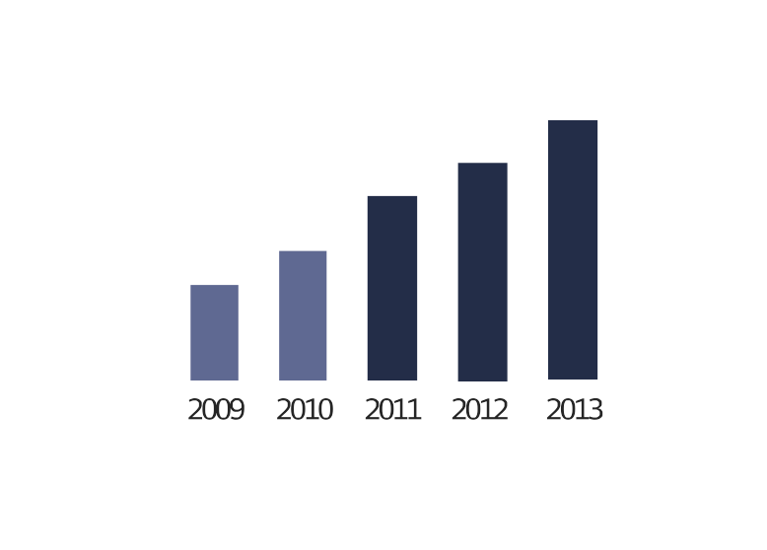
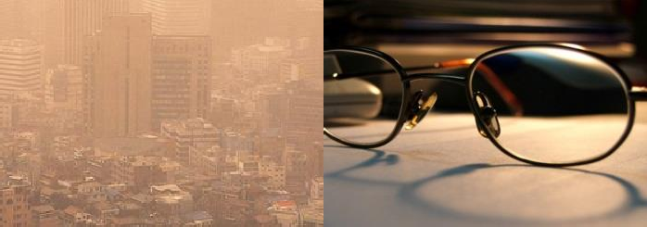


M
ST
RS
“빠른 실행 도구 모음”을 활용하자
예제 - 수상작 따라하기

Slide 17
M
ST
RS
“빠른 실행 도구 모음”을 활용하자
*사용 색깔
예제 - 수상작 따라잡기
2010
2011
2013
2013
2013

Slide 18

M
ST
RS
“선택창”을 활용하자
이름이 맨 뒤에 가 있어 ㅠ
FGI
FGI
유정아 21세 대학생
유정아 21세 대학생
=
엄청 복잡!

Slide 19
M
ST
RS
“선택창”을 활용하자
이름이 맨 뒤에 가 있어 ㅠ
FGI
유정아 21세 대학생
=
선택창 활용하면?

Slide 20
M
ST
RS
“선택창”을 활용하자
> 활용 빈도가 높음
> 엄~청 조금해서, 겹쳐 있어서
잡기 힘든 도형이나 텍스트를 선택해준다.
> 옆에 눈동자 표시 클릭하면 숨겨 주기 기능도 있다.
단 해당 도형/텍스트 찾는 건 센스 것!

Slide 21
M
ST
RS
-NEXT-
“더 빠르게”, 이쁘게 만드는 법

Slide 22
M
ST
RS
-NEXT-
1. 글자 윤곽선 넣기
2. 점 편집 활용
3.자유형 도형 활용
4.그라데이션 활용

Slide 23
M
ST
RS
Thank you
.
쉬 시 ㄱ?

